Slide 1
Урок №14 (59)
Острые и тупые углы. Угольник

Slide 2
Рекомендации
Слайды №3 - №7 Устный счёт
Повторение и закрепление умения решать задачи, выбирать схему в соответствии с условием;
Отработка вычислительных навыков;
Совершенствование умения читать выражение с использованием необходимой терминологии.
Слайды №8 - №9 знакомство с острым и тупым углом, которое продолжится на уроке в практических упражнениях.

Slide 3
Выбери схему и реши задачу
Сколько яблок в двух вазах, если в первой 17 яблок, а во второй – 20?
№1
№2
?
20ябл.
17 ябл. ?
17 ябл. 20 ябл.
17 + 20 =
37(ябл.)
Ответ: в двух вазах 37 яблок.

Slide 4
Выбери схему и реши задачу
В гараже 15 машин. Из них 9 грузовых, остальные – легковые. Сколько в гараже легковых машин?
№1
№2
?
15 м.
9гр. ?
9гр. 15 л.
15 – 9 =
6(м.)
Ответ: в гараже 6 легковых машин.

Slide 5
Выбери схему и реши задачу
Когда из пачки взяли 32 листа бумаги, в ней осталось 7 листов. Сколько листов бумаги было в пачке первоначально?
№1
№2
?
32 л.
7 л. ?
32 л. 7 л.
32 + 7 =
39(л.)
Ответ: в пачке было 39 листов бумаги.

Slide 6
Выполни действия
-4
-50
-6
-3
+1
90
86
36
30
27
28
+50
-70
-6
+5
+1
26
76
6
0
5
6

Slide 7
Прочитай выражения и найди их значения
17 – (7 + 4) =
(12 + 8) + 5 =
9 + (11 – 6) =
(13 – 4) + 7 =
13 – (16 – 7) =
(8 + 4) – 6 =
10 + (11 – 7) =
8 + (3 + 9) =
7 + (11 – 6) =
(12 – 6) + 9 =
14 – (11 – 2) =
(16 + 4) + 18 =
6
14
25
20
14
12
16
15
4
5
6
38

Slide 8
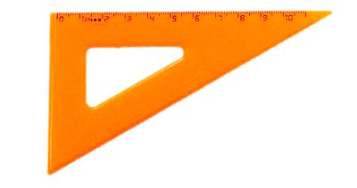
Прямой угол можно начертить с помощью инструмента, который называется «угольник»
Углы АОК, МЕК – прямые.
А
М
К
О
К
Е

Slide 9
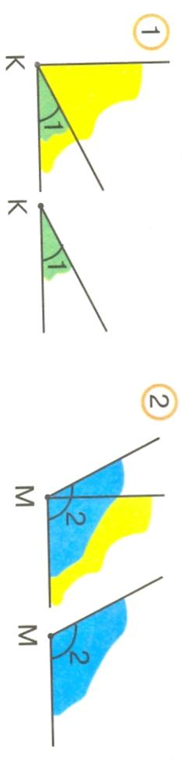
Рассмотри рисунки. Каким цветом закрашены прямые углы?
Углы, закрашенные зелёным цветом, - острые, синим цветом – тупые.
Notes:
Важно прочитать информацию учебника: стр. 86 – 87.

